Slide 1

Технологическо училище Електронни системи
Технически университет - София
ПРЕЗЕНТАЦИЯ ПО ДИСЦИПЛИНАТА “ГРАДИВНИ ЕЛЕМЕНТИ”
Изготвил: Иво Емануилов Емануилов
Научен ръководител: гл.ас. Бистра Башева

Slide 2
Съдържание
Увод в темата
Резистори
Основни положения
Видове
Означение
Особености
Параметри
Цветно кодиране
Стандарт за кодиране на стойностите на резисторите
Кондензатори
Основни положения
Параметри
Видове
Означение
Каталожни данни (datasheets)
Допълнителна информация

Slide 3
Увод
Резисторите и кондензаторите - пасивни градивни елементи.
Широк обхват на приложение в електрониката.
Намират място практически във всяко съвременно устройство.

Slide 4
Резистори
Основни положения
Понятието съпротивление
Основно понятие в електротехниката , което представлява свой-ството на проводниковите материали да се “съпротивляват” при протичане на електрически ток през тях. Измерва се в омове [Ω]
Що е то резистор?
Пасивен градивен елемент, изработен от проводников материал, който е носител на свойството “съпротивление”.

Slide 5

Резистори
Основни положения
Резисторът – пасивен елемент
Енергията на сигнала на изхода на елемента е по-малко от ен-ергията, подадена на входа му.
Намаляването на изходната енергия се дължи на загуби в еле-ментите.
Правете разлика между понятията “съпротивление” (свойство) и “резистор” (градивен елемент)!

Slide 6
Резистори
Видове резистори
Според конструкцията
Химични, които се разделят на два типа:
Слойни – те представляват цилиндрично керамично тяло, върху което е нанесен слой от въглерод или метална сплав.
Обемни – при тях целият обем е направен от съпротиви-телно вещество.
Жични, които представляват керамично тяло, върху което е на-вит съпротивителен проводник. Те намират приложение във ве-риги с по-големи токове и в специализирана апаратура.

Slide 7
Резистори
Видове резистори
Според тока, течащ през резистора
Постоянни
Променливи
Според материала, от който са изработени
Метални
Графитни

Slide 8
Резистори
Означение на резисторите
Според стандарта, утвърден в Европа
Постояннотоков резистор
Променлив резистор
Според стандарта, утвърден в САЩ и Япония
Постояннотоков резистор
Променлив резистор
Notes:
‹#›

Slide 9
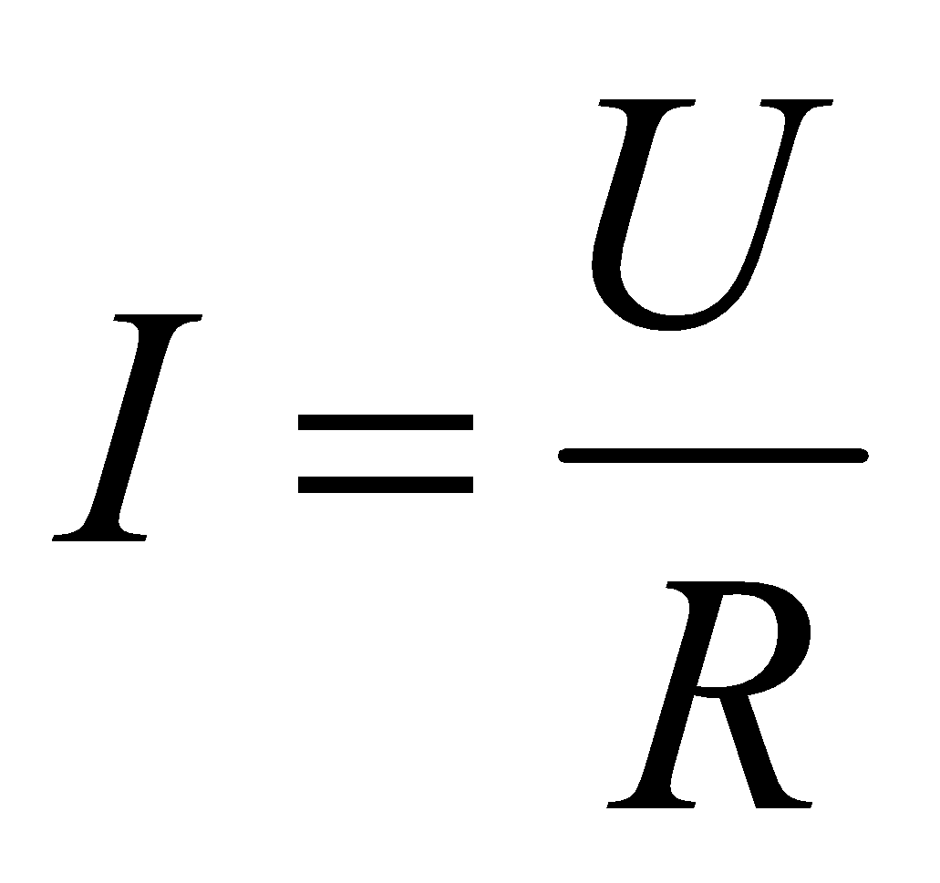
Резистори
Особености на резисторите
Мощността при тях е чисто активна
Това означава, че подадената електрическа енергия изцяло се преобразува в други видове енергия – например в топлинна, светлинна, звукова и т.н.
При протичане на постоянен ток през тях е в сила законът на Ом

Slide 10
Резистори
Особености на резисторите
При протичане на променлив ток през тях напрежението и токът са във фаза
Това означава, че синусоидалните изменения на тока и напрежението стават едновременно, както е показано на фигурата по-долу.
i
i, V
t, s
~ u
R
i, A
t, s

Slide 11
Резистори
Параметри на резисторите
Основни параметри на резисторите
Номинална стойност на съпротивлението им
Клас на точност на съпротивлението
Мощност на разсейване

Slide 12
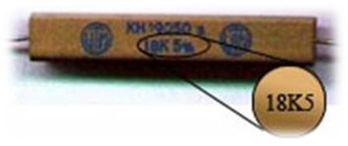
Резистори
Параметри на резисторите
Номинална стойност
Върху корпуса на всеки резистор се нанася неговата номинална стойност, както е показано в примера по-долу.

Slide 13
Резистори
Параметри на резисторите
Толеранс
Тъй като е налице, поради производствени причини, разлика между истинската номинална стойност и маркираната върху корпуса на даден резистор, прието е тази разлика да се нарича толеранс.
В зависимост от толеранса си резисторите се разпределят на три класа на точност, изложени в следващата таблица.

Slide 14
Резистори
Параметри на резисторите
Толеранс
I клас | ± 5% толеранс
II клас | ± 10% толеранс
III клас | ± 20% толеранс
Съществуват и резистори с толеранс 1 и под 1%, но те са много скъпи и се използват само в специални апаратури.

Slide 15
Резистори
Параметри на резисторите
Стойности на резисторите
При производството на резистори съществуват световни технически стандарти. В таблицата са посочени стандартните стойности на про-извежданите резистори. Тези стойности могат да се умножават по 0,1, 1, 10, 100 и т.н. Така например от I клас се произвеждат разистори със стойност: 1,8; 18; 180 Ω и т.н.
I клас | 10 | 11 | 12 | 13 | 15 | 16
 | 18 | 20 | 22 | 24 | 27 | 30
 | 33 | 36 | 39 | 43 | 47 | 51
 | 56 | 62 | 68 | 75 | 82 | 91
II клас | 10 | 12 | 15 | 18 | 22 | 27
 | 33 | 39 | 47 | 56 | 68 | 82
III клас | 10 | 15 | 22 | 33 | 47 | 68

Slide 16
Резистори
Параметри на резисторите
Мощност
Най-голямата мощност, която резисторът може да излъчи (или разсее) във вид на топлина в околното пространство, без да прегрее.
Зависи от вида и размерите на резистора.
Най-често срещани са резистори с мощност 0,125; 0,25; 0,5; 1; 2; 5 и 10 W.
Мощността не се отбелязва върху корпуса.

Slide 17
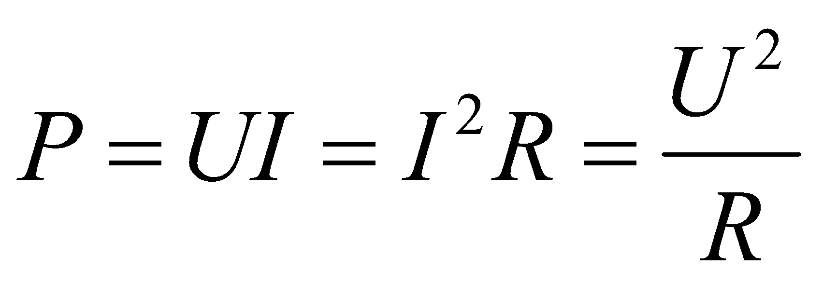
Резистори
Параметри на резисторите
Мощност
В електронните схеми мощността на резисторите се означава, както следва:
0,12 W
2 W
0,25 W
5 W
0,5 W
10 W
1 W
- формула за изчисление

Slide 18
Резистори
Параметри на резисторите
Други параметри
Гранично работно напрежение – най-голямото постоянно или променливо напрежение, което може да бъде приложено към изводите на резистора. Варира от 150 до 10 000 V.
Температурен коефициент – относителното изменение на съпротивлението на резистори при изменение на неговата температура с един градус. Бива положителен и отрицателен.

Slide 19
Резистори
Параметри на резисторите
Други параметри
Ниво на шума – дължи се хаотичното топлинно движение на електроните в съпротивителния обем.
Собствена индуктивност и капацитет – важни параметри, зависещи от конструкцията на резисторите. Оказват влияние при работа във високочестотни вериги.

Slide 20

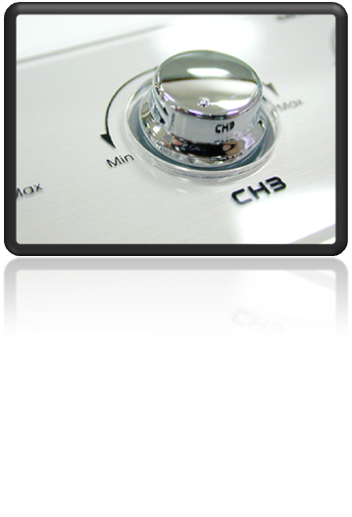
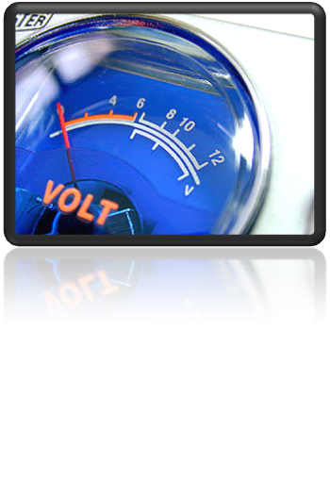
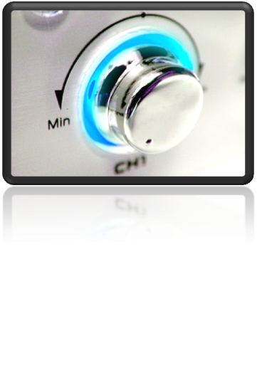
Резистори
Променливи резистори
Потенциометър
Реостат

Slide 21

Резистори
Променливи резистори
Потенциометър
Представлява променлив резистор с плъзгач, от който са напра-вени три електрически извода.
По своята конструкция биват въглеродослойни и жични.
въглеродослоен потенциометър
означение в електронни схеми

Slide 22
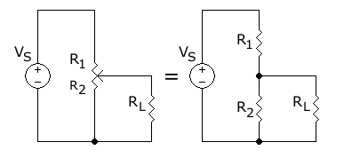
Резистори
Променливи резистори
Потенциометър
При въртене на оста плъзгачът се трие върху изолационна шайба, покрита с графитен съпротивителен слой.
Забелязва се, че по същество потенциометърът е делител на на-прежение.

Slide 23
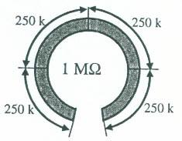
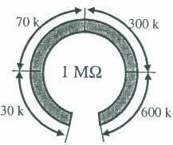
Резистори
Променливи резистори
Видове потенциометри
В зависимост от вида на съответствието между ъгъла на плъзгане и стойността на съпротивлението различаваме линейни и логаритмич-ни потенциометри.
При линейните потенциометри (фиг. 1) съпротивлението на различните участъци е едно и също, а при логаритмичните (фиг. 2) е еднакво.
Фиг. 1
Фиг. 2

Slide 24
Резистори
Променливи резистори
Параметри на потенциометрите
Вида на съответствие между ъгъла на завъртане на плъзгача и стойността на съпротивлението.
Максимално съпротивление R_{max} и максимална разсейвана мощност P_{max} . Тези стойности са стандартизирани, като това се отнася за въглеродослойните потенциометри. Те могат да пропускат предимно слаби токове (няколко милиампера), като техните стойности достигат до 5 MΩ.
Жичните потенциометри по принцип са предназначени за по-силни токове (десетки милиапмера) и стойността им рядко надвишава 50 kΩ.

Slide 25
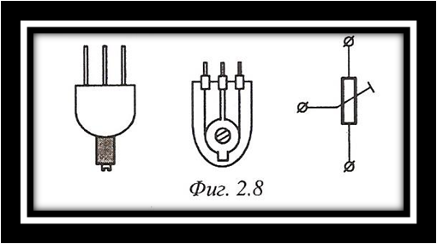
Резистори
Променливи резистори
Тример-потенциометри
В електрониката намират т. нар. тример-потенциометри (на фигурата по-долу).
Предназначени са за донастройка на различни електрически вериги, което се прави в момента на производство или при ремонт.
Съпротивлението им се изменя с помощта на отвертка.

Slide 26
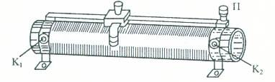
Резистори
Променливи резистори
Реостат
Представлява керамично тяло, върху което е навит съпротивителен проводник, по който се движи плъзгач.
Резистор, чиято стойност може да се изменя в определени граници.
Ако трите края на реостата са свързани към различни точки на електрическата верига, казваме, че реостатът се използва като потенциометър.

Slide 27
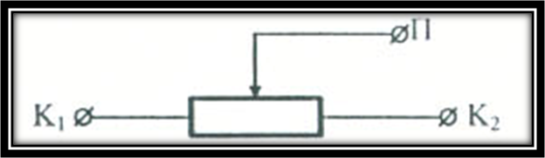
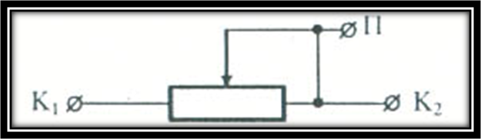
Резистори
Променливи резистори
Реостатът като променливо съпротивление
Когато плъзгачът е свързан към един от краищата му, реостатът е вече само променливо съпротивление, както е показано на примерите:

Slide 28
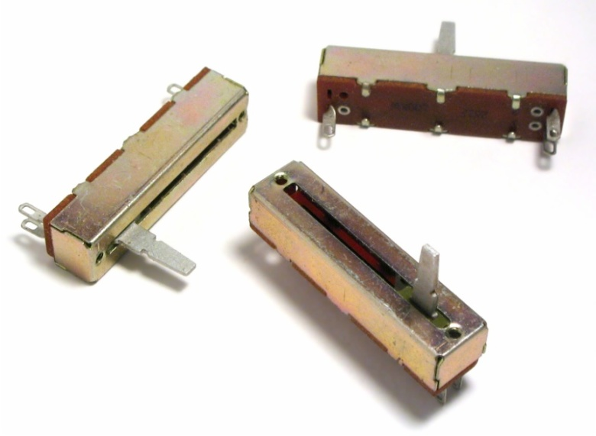
Резистори
Променливи резистори
Основни параметри на реостата
Максимално съпротивление R_{max} и максимална разсейвана мощност P_{max} .
Тези стойности обикновена са отбелязани върху корпуса на реостата.

Slide 29
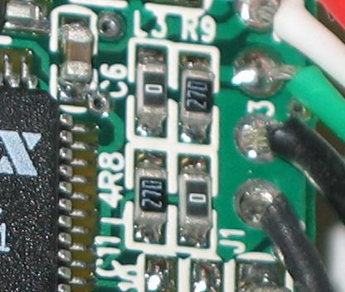
Резистори
SMD резистори
Какво означава SMD? - Surface mounted резистори.
Върху тях е напечатан код, който представя тяхната стойност.
Върху стандартните SMD резистори кодът е трицифрен и стойноста на резисторът се изчислява по следният начин:
"334"= 33 × 10,000 Ω = 330 kΩ
"222"= 22 × 100 Ω = 2.2 kΩ
"473"= 47 × 1,000 Ω = 47 kΩ
"105"= 10 × 100,000 Ω = 1 МΩ

Slide 30
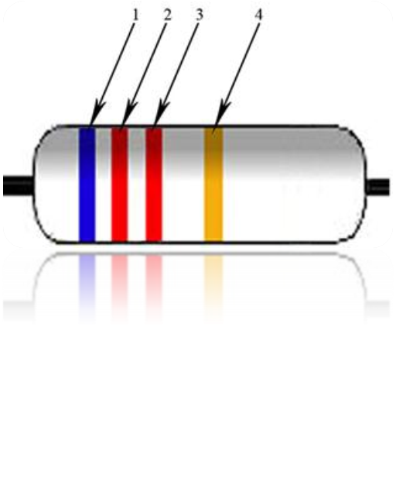
Резистори
Цветно кодиране
При миниатюрните по размер резистори се въвежда цветен код за означаване на стойностите им, като значението за цветовете се дава в таблици.
Цветът на пръстен 1 показва първата цифра от стойността на резистора; цветът на пръстен 2 – втората цифра; на пръстен 3 – броят на нулите след първите 2 цифри; на пръстен 4 – дава толеранса.
За правилното разчитане на цветните кодове пръстените трябва да са ориентирани в лявата част на елемента.

Slide 31
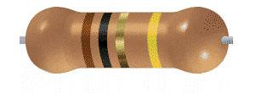
Резистори
Цветно кодиране
Цвят | Първа цифра | Втора цифра | Брой нули | Толеранс
Черен | 0 | 0 | 0
Кафяв | 1 | 1 | 1 | ± 1%
Червен | 2 | 2 | 2 | ± 2%
Оранжев | 3 | 3 | 3 = KΩ
Жълт | 4 | 4 | 4
Зелен | 5 | 5 | 5 | ± 0.5%
Син | 6 | 6 | 6 = MΩ | ± 0.25%
Виолетов | 7 | 7 | 7 | ± 0.10%
Сив | 8 | 8
Бял | 9 | 9
Златен |  |  | 0.1 | ± 5%
Сребърен |  |  | 0.01 | ± 10%

Slide 32
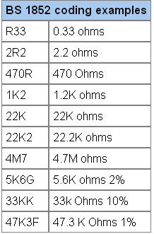
Резистори
Стандарт за кодиране на стойности на резистори
BS 1852. Кодиране за стойността на резистори
Букви, поставени на мястото на десетичната точка
R - Ohms
K – Kohms;
M - Megohms.
Букви, поставени на накрая означават толеранс:
M=20%,
K=10%,
J=5%,
G=2%,
F=1%

Slide 33
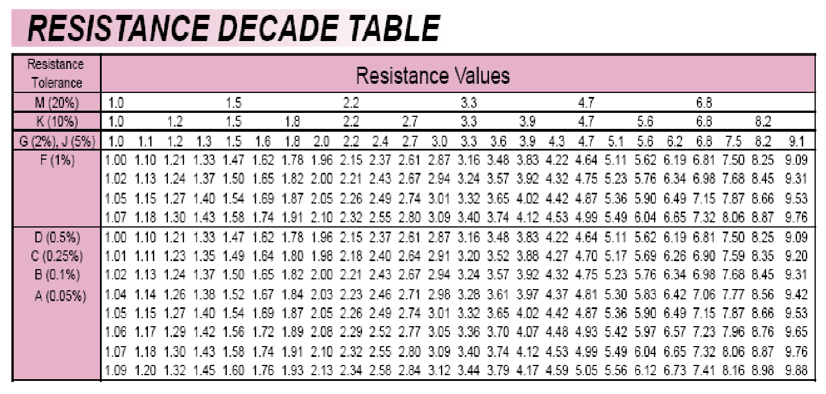
Резистори
Стандарт за производствения ред от стойности на резистори

Slide 34
Кондензатори
Основни положения
Терминът кондензатор
Кондензаторът е електрически прибор, който може да натрупва енергия в електрическо поле между две разположени близо една до друга плочи.
Използва се широко в електрониката и има разнообразно приложение:
За непропускане на постоянен ток;
За пропускане на променливи електрически сигнали;
За направа на електрически филтри, резонансни вериги и т.н.

Slide 35
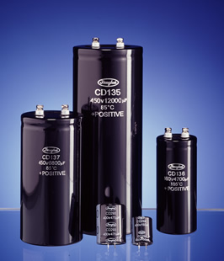
Кондензатори
Основни положения
R_{заг.}
C
C
Идеален кондензатор
Реален кондензатор

Slide 36
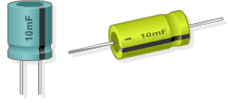
Кондензатори
Параметри
Номинален капацитет
Това е стойността на капацитета на кондензатора, която обикновено се означава върху корпуса му. В практиката се използват кондензатори с капацитет от 1 pF до 5000 μF .
Стойността обикновено се отбелязва върху корпуса.

Slide 37
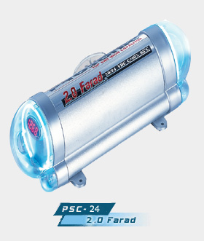
Кондензатори
Параметри
Производствени стандарти
Кондензаторите се произвеждат с 3 класа на точност и номинални стойности, съгласно същия стандарт, както резисторите.
Стойностите могат да се умножават по 0.1, 1, 10, 100 и т.н. Например от I клас се произвеждат кондензатори със стойност: 51µF, 5.1µF, 510pF, 51pF.

Slide 38
Кондензатори
Параметри
Работно напрежение
Това е най-голямото напрежение между електродите му, което по време на работа не бива да се превишава. В противен случай ще настъпи пробив в диелектрика и кондензаторът ще се повреди.

Slide 39
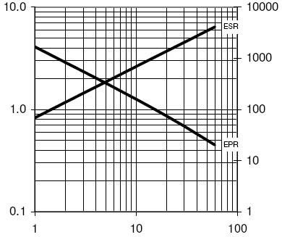
Кондензатори
Параметри
Загуби в кондензатори
Кондензаторите имат определени загуби, които се дължат на несъвършената изолация на диелектрика и на загряването, породено от променливото поле (особено забележимо при високи честоти). Загубите се изразяват чрез загубно съпротивление R_{заг,} свързано паралелно с идеалния кондензатор.
R_{заг}[MΩ]

Slide 40
Кондензатори
Параметри
Пробно напрежение
Напрежението, при което кондензаторът се изпитва по време на производството му и може да издържи за време 1÷2 минути.
Пробивно напрежение
Напрежението, при което се получава необратим пробив в диелектрика на кондензатора.

Slide 41
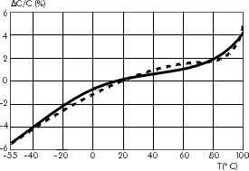
Кондензатори
Параметри
Температурен коефициент
Характеризира относителното изменение на капацитета на кондензатора.
Температурна зависимост при полиестера (често използван диелектрик)

Slide 42
Кондензатори
Параметри
Собствена индуктивност
Зависи от конструкцията на кондензатора. Тя включва и индуктивността на неговите изводи.
Толеранс
Допустимото отклонение от номиналната стойност на кондензатора.
За електролитните кондензатори толерансът е -20% до +50% или от -20% до +100%
За прецизни измервания се произвеждат и кондензатори с толеранс ±0.5%, ±1%, ±2%.

Slide 43
Кондензатори
Параметри
Мощност на кондензатори
Максималната реактивна мощност, която може да бъде проведена през кондензатора без повреда. Зависи от работното напрежение, от сечението на проводниците и плочите и от общите загуби.

Slide 44

Кондензатори
Видове кондензатори
Постоянни
Капацитетът им се определя при производството им и не може да бъде променен в експлоатационни условия.
Променливи
Капацитетът им може да се променя в определени граници по наше желание при настройка на електронни схеми.

Slide 45
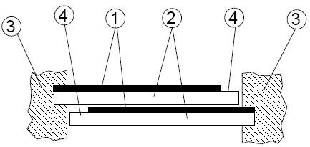
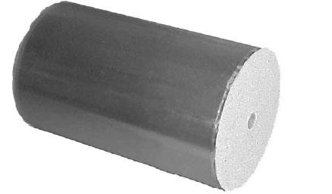
Кондензатори
Видове постоянни кондензатори
Хартиени
Състоят се от две станиолови ленти (1), изолирани помежду си с импрегнирана хартия (2).
Всичко това се навива на руло и се поставя в изолационна тръба.

Slide 46
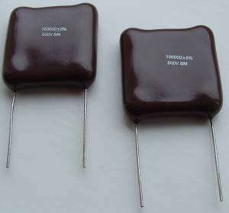
Кондензатори
Видове постоянни кондензатори
Слюдени
Диелектрикът е слюда и целият кондензатор е запресован в пластмаса.
Произвеждат се с неголеми капацитети, но имат малки загуби при високи честоти.

Slide 47
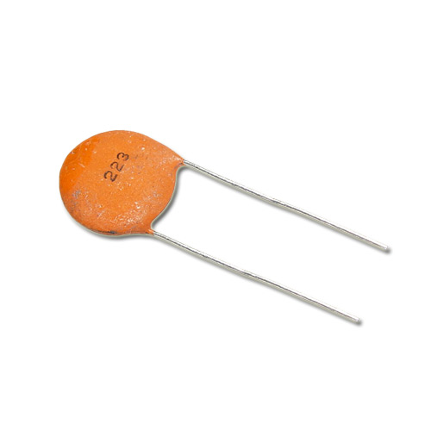
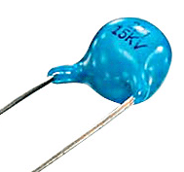
Кондензатори
Видове постоянни кондензатори
Керамични
Диелектрикът е специална керамика, която има малки загуби при големи честоти.
Тези кондензатори имат малък капацитет (1-1000 рF) , но задоволителни електрически параметри.

Slide 48
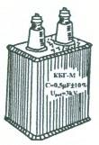
Кондензатори
Видове постоянни кондензатори
Стирофлексни
По своята конструкция приличат на хартиените кондензатори, но тук диелектрикът е тънка прозрачна лента от стирофлекс (полистирол).
Не се нуждаят от изолационна тръбичка. Характеризират се с малки загуби при високи честоти.
Notes:
‹#›

Slide 49
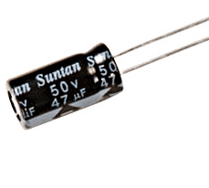

Кондензатори
Видове постоянни кондензатори
Електролитни
Като диелектрик се използва тънък слой от двуалуминиев триоксид (Al₂O₃).
Диелектричния слой се отличава с голяма електрическа якост над 500V. Поради особености в конструкцията е налице полярност, която трябва да се отчете при монтаж.

Slide 50
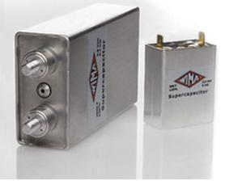
Кондензатори
Видове постоянни кондензатори
Супер кондензатори
Тези кондензатори имат капацитет от рода на няколко фарада. Основната особеност на конструкцията е голямата повърхност на диелектрика, а за да се постигне тя, се използва много тънък слой от карбон.

Slide 51
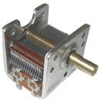
Кондензатори
Видове променливи кондензатори
Въздушен
Промяната на капацитета се извършва чрез въртене на оста секциите на ротора, които влизат повече или по-малко между пластинките на статора.
Подобен род кондензатори се използва в радиотехниката.

Slide 52
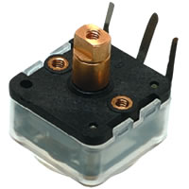
Кондензатори
Видове променливи кондензатори
Кондензатор с твърд диелектрик
Промяната на капацитета се извършва чрез въртене на оста секциите на ротора, който влизат повече или по-малко между пластинките на статора.

Slide 53


Кондензатори
Видове променливи кондензатори
Тример-кондензатор
Служи за фина до настройка на капацитетите. Промяната в капацитета се постига чрез приближаване и отдалечаване на електродите.

Slide 54
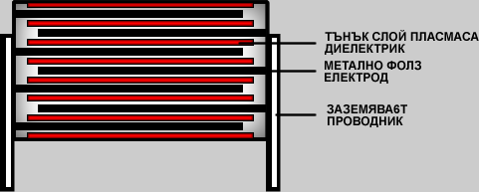
Кондензатори
Видове според конструкцията
Фолиева конструкция
Тази конструкция се използва предимно за кондензатори с малък капацитет (от 100 pF до 0.1 µF). Предимството е, че има добър контакт между отделните пластове електроди, които са направени от метално фолио. Благодарение на това този вид кондензатори могат да поемат големи зареждащи импулси, без това да доведе до пробив в диелектрика.
Notes:
‹#›

Slide 55
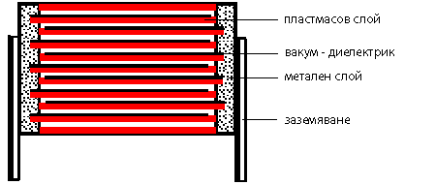
Кондензатори
Видове според конструкцията
Метализирана конструкция
Тази конструкция позволява да се правят кондензатори с по-малък размер и по-голям капацитет (от около 0.01 µF до 100 µF и повече). Това е конструкцията с най-добър капацитет/най-голяма стойност на капацитета.

Slide 56
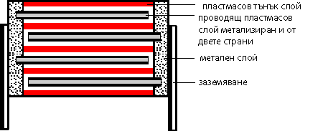
Кондензатори
Видове според конструкцията
Метализирани конструкции за големи импулси
ПЪРВИ ТИП

Slide 57
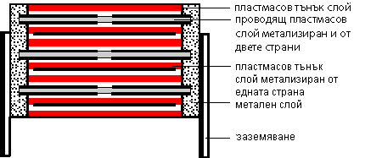
Кондензатори
Видове според конструкцията
Метализирани конструкции за големи импулси
ВТОРИ ТИП

Slide 58
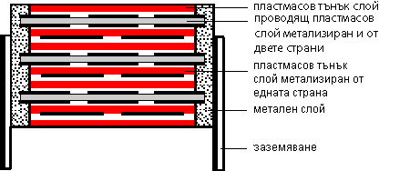
Кондензатори
Видове според конструкцията
Метализирани конструкции за големи импулси
ТРЕТИ ТИП

Slide 59
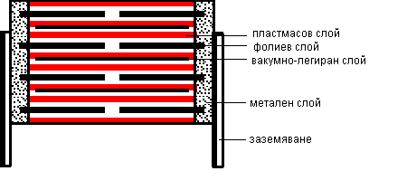
Кондензатори
Видове според конструкцията
Фолиева конструкция с метализиран проводящ слой (електрод)
Този тип кондензатори може да поема най-голям зареждащ импулс в сравнение с другите типове.
Това се дължи на добрата връзка между фолиевия слой и проводящия метализиран слой.
ПЪРВИ ТИП

Slide 60
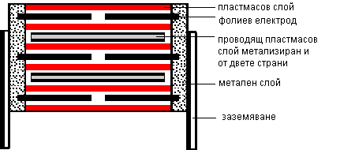
Кондензатори
Видове според конструкцията
Фолиева конструкция с метализиран проводящ слой (електрод)
ВТОРИ ТИП

Slide 61






Кондензатори
Означение на кондензаторите
Кондензатор с постоянен капацитет
Полупроменлив (донастройващ) кондензатор
Полупроменлив кондензатор
Единичен променлив кондензатор
Двоен променлив кондензатор
Електролитен кондензатор

Slide 62
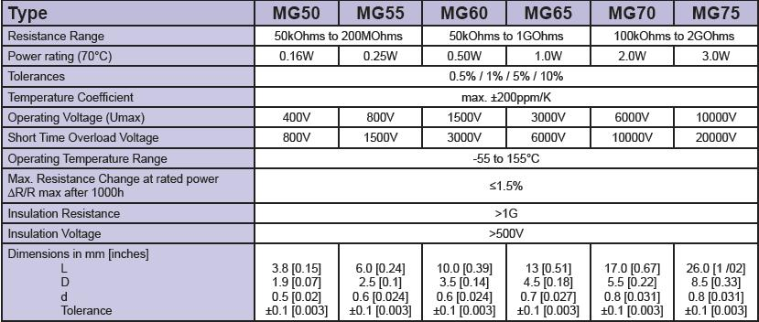
Каталожни данни
Резистори
Резистори за монтаж върху печатна платка (PCB resistors)
Таблица с параметри

Slide 63
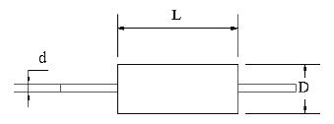
Каталожни данни
Резистори
Резистори за монтаж върху печатна платка (PCB resistors)
Корпус

Slide 64
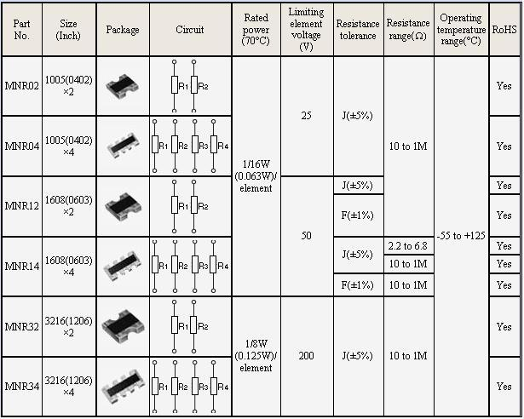
Каталожни данни
Резистори
Резисторни матрици за повърхностен монтаж (SMD resistor networks)

Slide 65
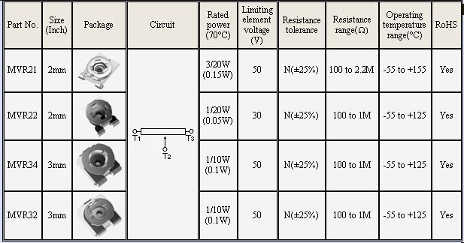
Каталожни данни
Резистори
Потенциометри за повърхностен монтаж (SMD potentiometers)

Slide 66
Каталожни данни
Резистори
По каталог на Comet Electronics, 2007-2008, http://www.comet.bg/
Резистори 0.125W 5% въглеродослойни (карбон филм)
Резистори 0.25W 5% въглеродослойни
Резистори 0.25W 1% металослойни
Резистори 0.25W “FUSIBLE”
Резистори 0.6W 1% металослойни (метал филм)
Резистори 0.6W 5% металослойни (метал филм)
Резистори 1W 5% жични
Резистори 1W 5% метал оксид
Резистори 1W 5% въглеродослойни (карбон филм)
Резистори 2W 5% метал оксид
Резистори 2W 5% въглеродослойни (карбон филм)
Резистори 3W 5% жични
Резистори 5W 5% цементови-жични до 47R, от 56R слойни
Резистори 10W 5% цементови-жични до 680R, от 1K слойни
Резистори SMD 0402 5%
Резистори SMD 0603 1%
Резистори SMD 0603 5%
Резистори SMD 0805 1%
Резистори SMD 0805 5%
Резистори SMD 1206 1%
Резистори SMD 1206 5%

Slide 67
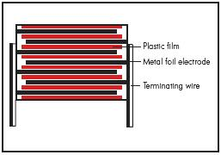
Каталожни данни
Кондензатори
Кондензатори за монтаж върху печатна платка (Capacitors in PCM, 2.5 mm)
Устройство

Slide 68
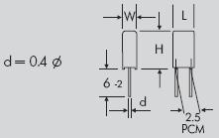
Каталожни данни
Кондензатори
Кондензатори за монтаж върху печатна платка (Capacitors in PCM, 2.5 mm)
Корпус

Slide 69
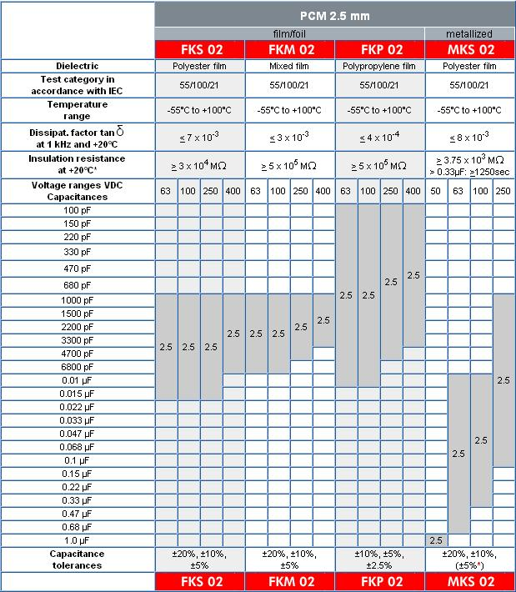
Каталожни данни
Кондензатори
Кондензатори за монтаж върху печатна платка (Capacitors in PCM, 2.5 mm)
Таблица с параметри

Slide 70
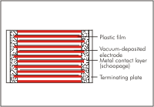
Каталожни данни
Кондензатори
Кондензатори за повърхностен монтаж (SMD capacitors)
Устройство

Slide 71
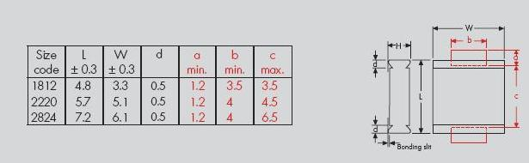
Каталожни данни
Кондензатори
Кондензатори за повърхностен монтаж (SMD capacitors)
Корпус

Slide 72

Каталожни данни
Кондензатори
Кондензатори за повърхностен монтаж (SMD capacitors)
Таблица с параметри

Slide 73

Каталожни данни
Кондензатори
Кондензатори с много голям капацитет (SUPER capacitors)
Устройство

Slide 74

Каталожни данни
Кондензатори
Кондензатори с много голям капацитет (SUPER capacitors)
Корпус

Slide 75

Каталожни данни
Кондензатори
Кондензатори с много голям капацитет (SUPER capacitors)
Таблица с параметри

Slide 76

Каталожни данни
Кондензатори
Танталови кондензатори (Tantal capacitors)
Устройство

Slide 77

Каталожни данни
Кондензатори
Танталови кондензатори (Tantal capacitors)
Корпус

Slide 78

Каталожни данни
Кондензатори
Танталови кондензатори (Tantal capacitors)
Таблица с параметри

Slide 79
Каталожни данни
Кондензатор с метализирана конструкция модел на Wima MKI 2 (Metallized Polyphenylene-Sulphide (PPS) Capacitors in PCM 5 mm)
Capacitance | 63VDC/40VAC* |  |  |  | 100VDC/63VAC* |  |  |  | 400VDC/200VAC*
 | W | .H | L | PCM** | W | H | L | PCM** | W | H | L | PCM**
0.01 µF | 2.5 | 6.5 | 7.2 | 5 | 2.5 | 6.5 | 7.2 | 5 | 3.5 | 8.5 | 7.2 | 5
0.015 " | 2.5 | 6.5 | 7.2 | 5 | 2.5 | 6.5 | 7.2 | 5 | 4.5 | 9.5 | 7.2 | 5
0.022 " | 2.5 | 6.5 | 7.2 | 5 | 2.5 | 6.5 | 7.2 | 5 | 5 | 10 | 7.2 | 5
0.047 " | 2.5 | 6.5 | 7.2 | 5 | 2.5 | 6.5 | 7.2 | 5 | 7.2 | 13 | 7.2 | 5
0.068 " | 2.5 | 6.5 | 7.2 | 5 | 2.5 | 6.5 | 7.2 | 5
0.1 µF | 3 | 7.5 | 7.2 | 5 | 3 | 7.5 | 7.2 | 5
0.15 " | 3 | 7.5 | 7.2 | 5 | 3.5 | 8.5 | 7.2 | 5
0.22 " | 3.5 | 8.5 | 7.2 | 5 | 4.5 | 9.5 | 7.2 | 5
0.33 " | 4.5 | 9.5 | 7.2 | 5 | 5 | 10 | 7.2 | 5
0.47 " | 5 | 10 | 7.2 | 5 | 5.5 | 11.5 | 7.2 | 5
0.68 " | 5.5 | 11.5 | 7.2 | 5 | 7.2 | 13 | 7.2 | 5
1.0 µF | 7.2 | 13 | 7.2 | 5 | 8.5 | 14 | 7.2 | 5

Slide 80
Каталожни данни
Кондензатори
По каталог на Comet Electronics, 2007-2008, http://www.comet.bg/
Керамични кондензатори SMD 0402
Керамични кондензатори SMD 0402 ROHM
Керамични кондензатори SMD 0603 ROHM
Керамични кондензатори SMD 0603 Samsung
Керамични кондензатори SMD 0805 Samsung
Керамични кондензатори SMD 1206 Samsung
Керамични кондензатори SMD 1210
Тримери-C
Кондензатори керамични дискови
Кондензатори керамични многослойни
Кондензатори керамични високоволтови
Кондензатори MPT111 (TS05)
Кондензатори MPT221 (TS02)
Кондензатори X2; Y1
Кондензатори WIMA
Кондензатори WIMA SMD
Кондензатори електролитни FUJICON
Кондензатори електролитни SMD FUJICON
Кондензатори танталови
Кондензатори танталови SMD

Slide 81
Допълнителна информация
Относно цветния код на резисторите, бихте могли да посетите следния адрес и да използвате предложената там програма: http://www.hobbykit.dir.bg/hobbyb/software.htm - ResistorCC.exe
http://drmelectronics.hit.bg/index_files/Page591.htm
http://radiohobby.hit.bg/hamcalc.htm
http://radiohobby.hit.bg/hamcalc.htm

Slide 82
Резистори и кондензатори
КРАЙ

